Slide 1
식 품 학
5주차 3교시
다당류

Slide 2
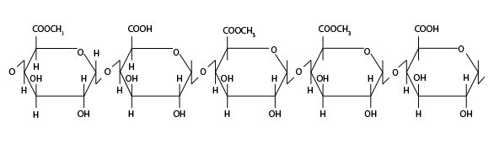
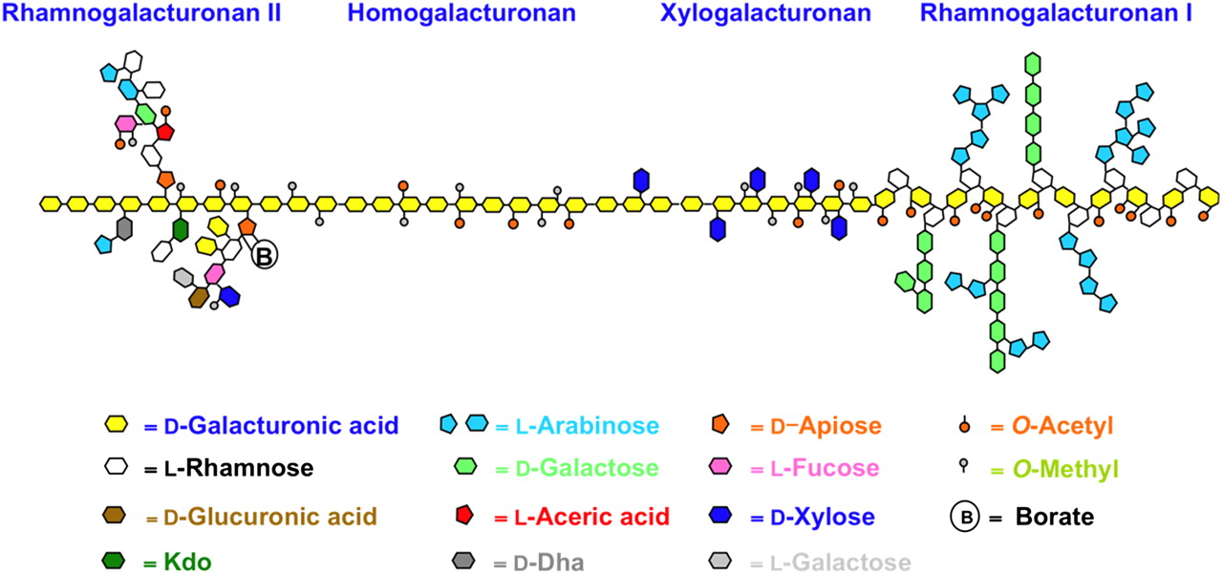
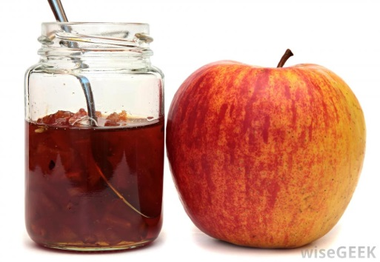
펙틴(pectin)

Slide 3
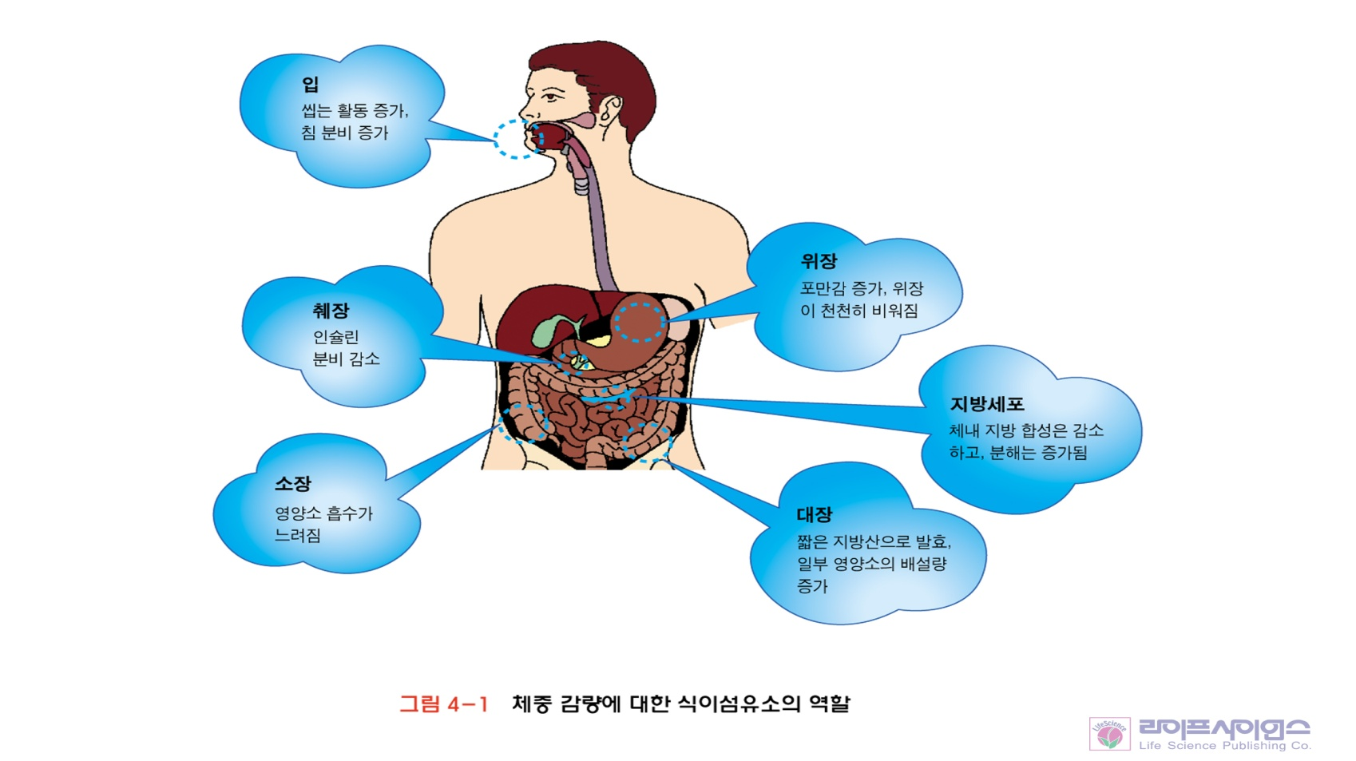
식이 섬유
분류 | 생리 효과
용해성 | 만복감 부여 당,콜레스테롤,무기질 흡수 지연
불용해성 | 장 통과시간 단축, 배변량 증대 →배변 속도와 양 증대
비만
비만
당뇨병
비만
대장암,
동맥경화증: 담즙산 배설
게실증

Slide 4
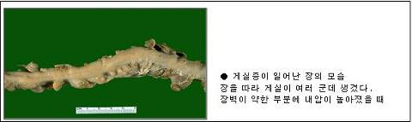
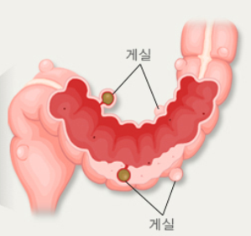
대장 게실증 : 대장벽이 바깥쪽으로 돌출한 비정상적인 작
은 주머니
원인 : 섬유질이 부족한 식사로 인한 변비

Slide 5
탄수화물의 소화
다당류
이당류
단당류
전분---덱스트린----말토오즈----------글루코즈+글루코즈
수크로오즈--------글루코오즈+프락토오즈
락토오즈----------글루코오즈+갈락토오즈
타액
아밀라아제
췌장
아밀라아제
소장
말타아제
수크라아제
락타아제

Slide 6
탄수화물의 기능
생리적 기능
인간이 섭취하는 에너지원의 60% 이상은 탄수화물
신체에 에너지 공급
두뇌에 에너지 공급: 두뇌의 유일한 에너지원, 포도당
물리적 기능
식품의 부피와 식감 형성
식품에 감미 부여: 감미료
식품에 색상 부여
식품의 발효

Slide 7
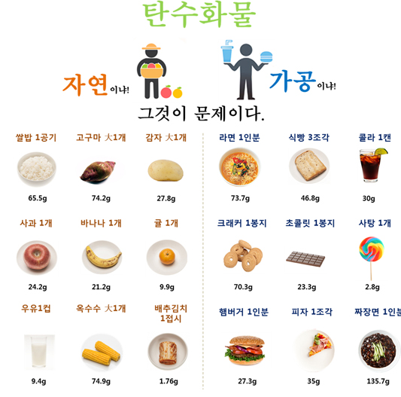

Slide 8
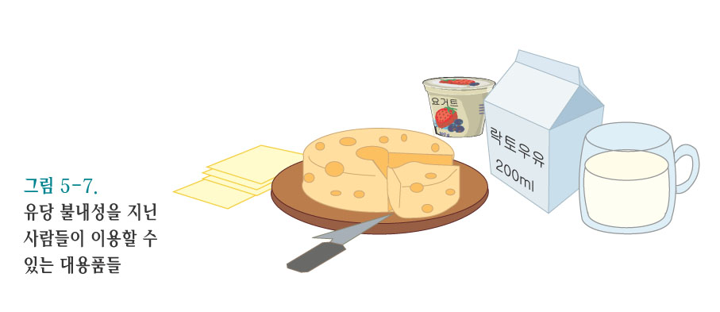

Slide 9
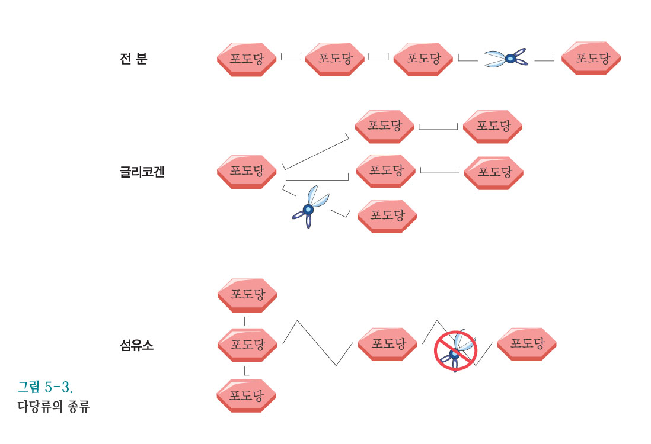

Slide 10
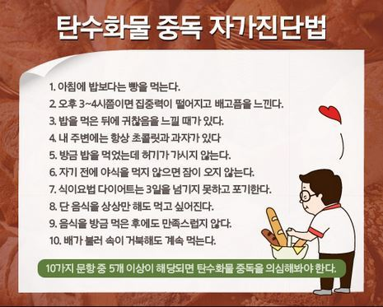

Slide 11
슬로우 칼로리의 응용 분야
신체와 두뇌에 에너지 보급을 필요로 하는 식품군
대사증후군 환자용 식품들
두뇌기능 강화 식품들
스포츠 식품들
기타 특수 식품들
혈당관리, 인슐린 반응성 개선 및 내장지방 축적 억제를 위한 탄수화물 공급원
두뇌의 유일한 에너지인 포도당을 지속적으로 공급
운동시 지구력 증대 및 피로회복을 위한 에너지 공급
노인, 임산부 등 특별한 관리가 필요한 식품에 에너지 공급

Slide 12
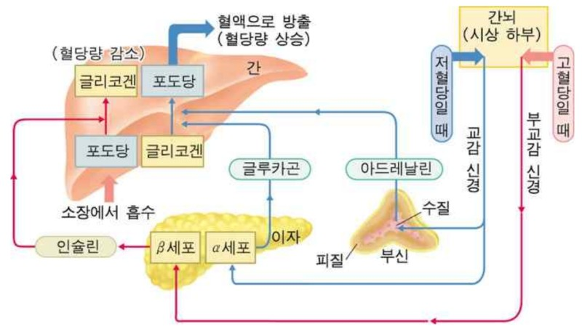
참고자료
혈당조절

Slide 13
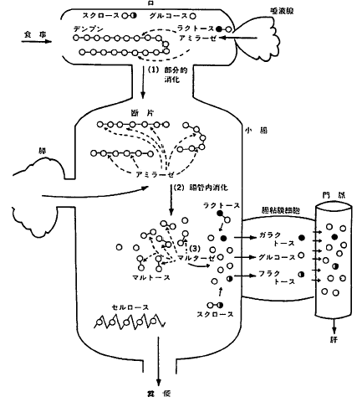
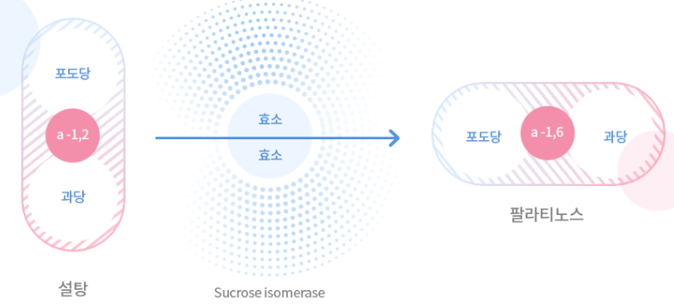
참고자료
탄수화물의 대사
팔라티노스
설탕
포도당
유당
타액
탄수화물 섭취
Amylase
입
전분
소장
췌장
Amylase
유당
Lactase
문맥
갈락토스
포도당
맥아당
과당
Maltase
팔라티노스
Sucrose
설탕
Isomaltase
간
대장

Slide 14
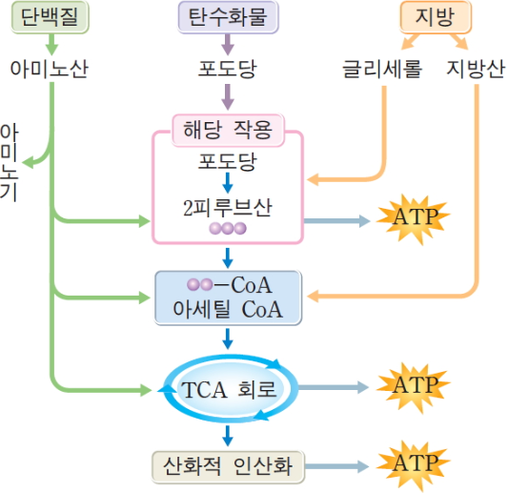
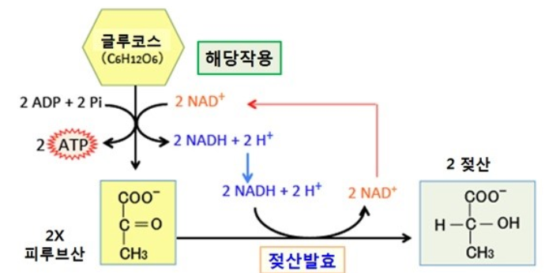
참고자료
탄수화물의 대사

